Slide 1
What factors will
affect your grades?
2014024007 김민기
2014024028 이준호
2016111719 전혜린

Slide 2
Content
데이터 소개
분석 목표
데이터 분석
3-1. 모형 설정 및 해석
3-2. 예측력 비교
4. 결론

Slide 3
01
데이터 소개

Slide 4
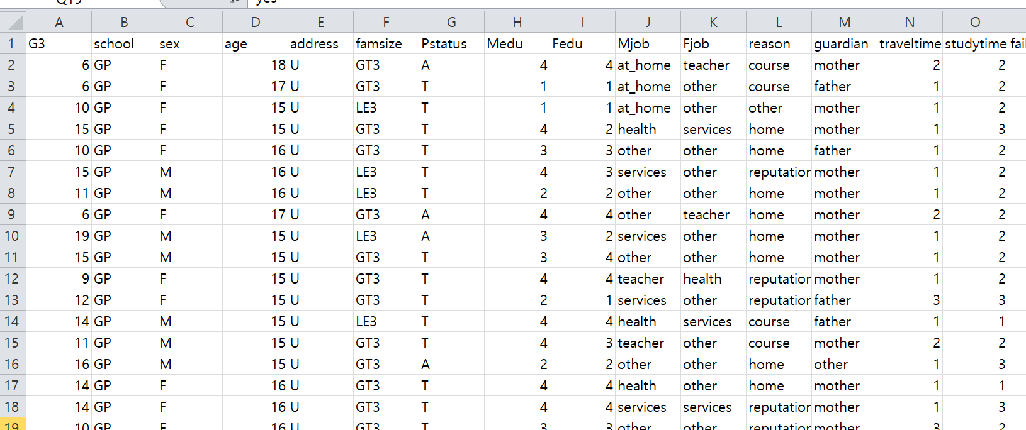
Content
데이터 소개
포르투갈 중등학교의 수학 및 언어 강좌를 대상으로 한 설문조사에서 얻은 데이터로, 학생들에 대한 많은 흥미로운 사회적, 성별, 그리고 공부에 대한 정보를 포함한다.
성적
상위 30%(A학점) 안에 드는 성적은 1
그 외 0을 부여하여
이항형 변수로 변환
데이터 출처 : https://www.kaggle.com/

Slide 5
Content
데이터 소개
변수명 | 변수뜻
Famsize | 가족 구성원 수 / LE3 (3 이하) | GT3 (3 초과)
Studytime | 한 주의 공부 시간 / 1 (~15분) ~ 4 (1시간 이상)
Failures | 유급 횟수 / 1,2,3,4
Romantic | 솔로 or 커플 / yes or no
Dalc | 주중 알코올 섭취량 / 1 (very low) ~5 (very high)
Walc | 주말 알코올 섭취량 / 1(very low) ~ 5 (very high)
Higher | 더 높은 수준의 교육을 원하는지 / yes or no
Famrel | 가족간의 화목 관계 / 1 (very bad) ~ 5 (excellent)
Pstatus | 부모님과 함께 사는지 / T (living together) or A (living apart)

Slide 6
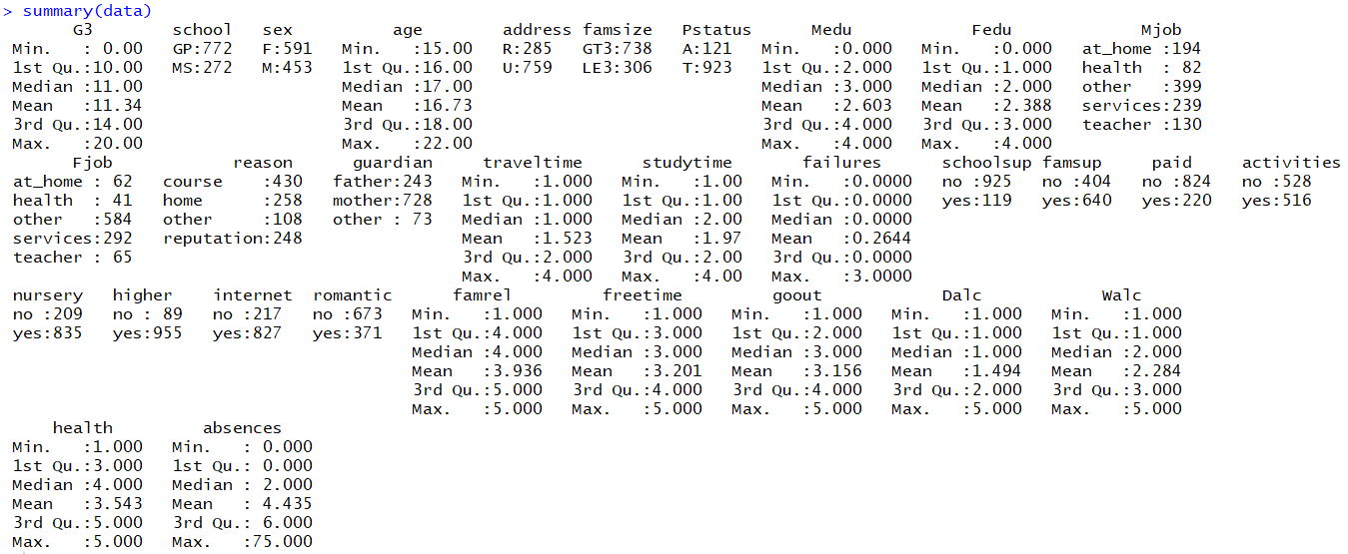
Content
데이터 소개
기초통계량

Slide 7
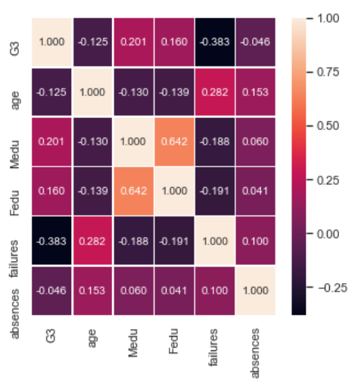
Content
데이터 소개
상관관계
엄마/아빠
교육수준간

Slide 8
02
분석 목표

Slide 9
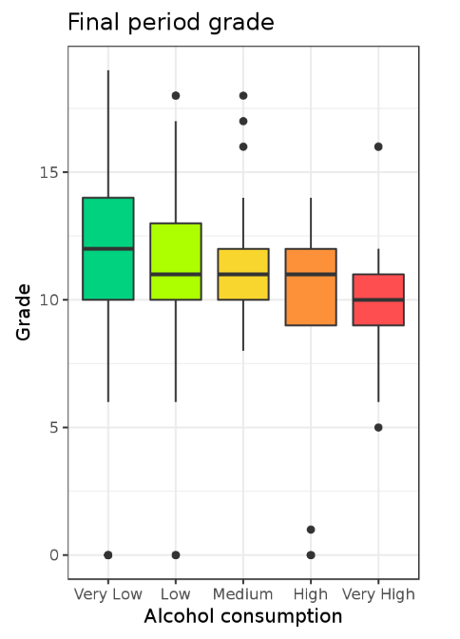
Content
분석 목표
주중 알코올 섭취량 ~ 성적
평균 성적이
눈에 띄게 높다.
평균 성적이
눈에 띄게 낮다.

Slide 10
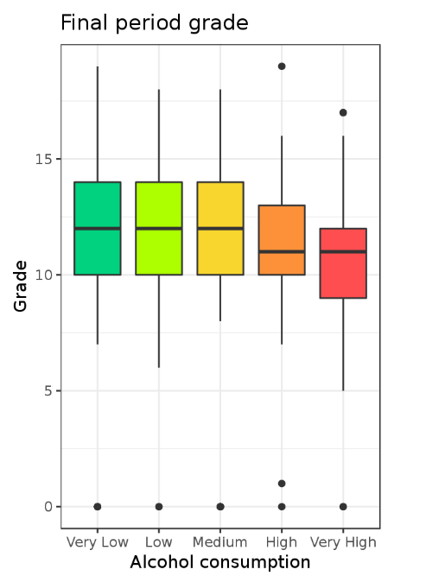
Content
분석 목표
주말 알코올 섭취량 ~ 성적
두 그룹의 평균 성적 차이가 두드러지게 나는 것을
알 수 있다.

Slide 11
Content
분석 목표
알코올 섭취량 ~ 성적
성적
분포의
범위가
다르다.

Slide 12
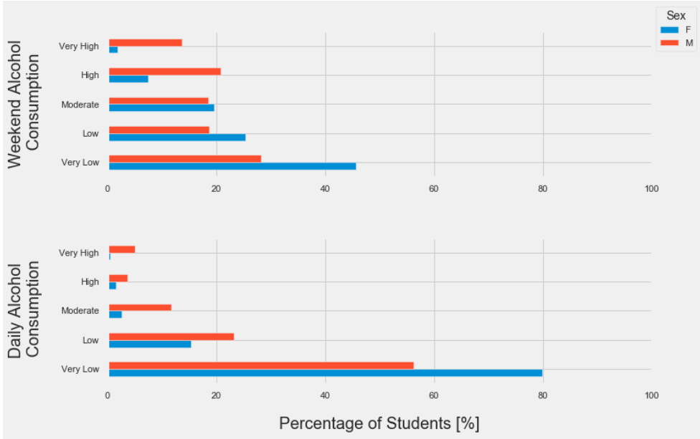
Content
분석 목표
성별 ~ 알코올 섭취량
남성의 경우
모든 레벨에 비중이
고르게 분포되어 있다.
여성의 경우
Very low 비율이
압도적으로 높다.
여성의 경우
레벨이 올라갈수록
비중이 작아진다.

Slide 13
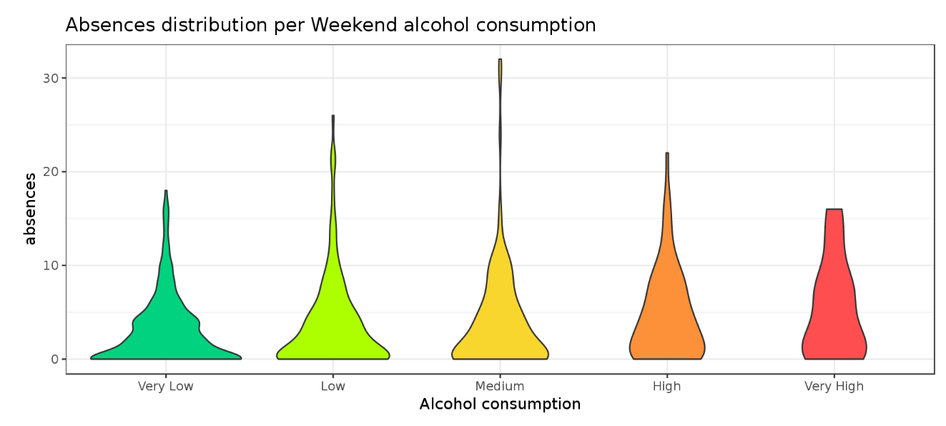
Content
분석 목표
알코올 섭취량 ~ 결석 수
레벨 중에서 10~15 사이의
결석수가 가장 많다.
그러나, 오히려
알코올 레벨이 낮아질수록,
20 이상의 결석수가 존재한다.

Slide 14
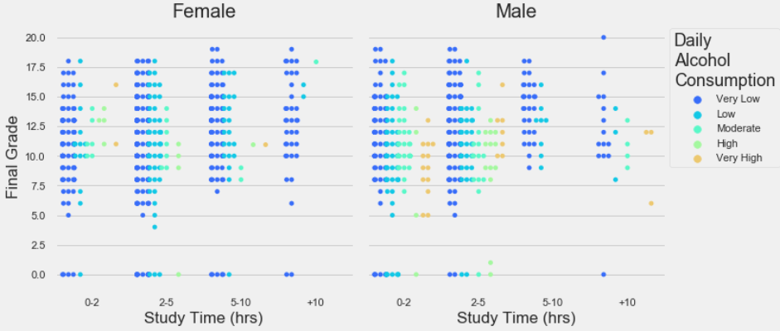
Content
분석 목표
공부 시간 ~ 최종 성적 ~ 알코올 섭취량
상위권에 분포하는 학생들은 대부분 알코올 섭취량이
낮은 레벨에 속한다.
공부시간이 길어도
최종 성적이 0점인
데이터가 존재한다.

Slide 15
Content
분석 목표
공부 시간 ~ 최종 성적 ~ 알코올 섭취량
남성의 경우,
공부시간이 적은 학생들 중
상위권에 분포하는
학생수가 더 많다.
여성의 경우,
상위권에 속하는 학생일 수록,
공부 시간이 더 많다.

Slide 16
Content
분석 목표
여러 분석 기법들을 이용하여
가장 좋은 분석 기법을 선정하여
성적 A등급에 영향을 미치는 변수를 알아보고
예측률 구하기

Slide 17
03
데이터 분석

Slide 18
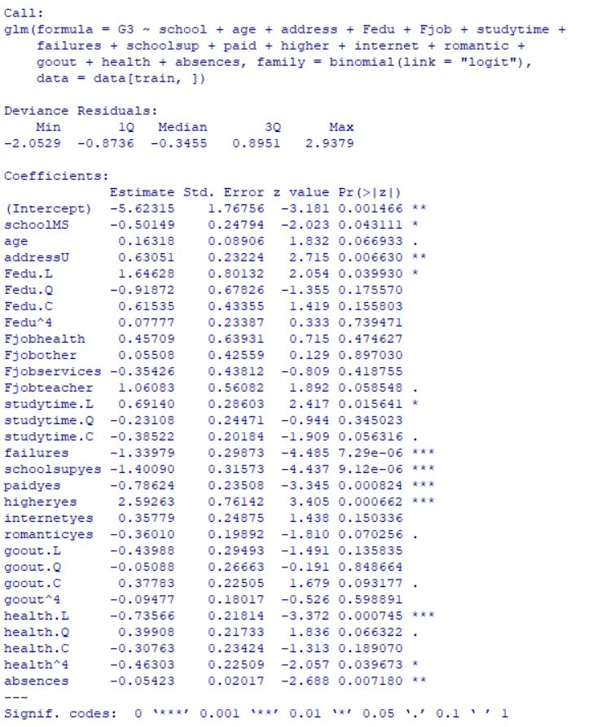
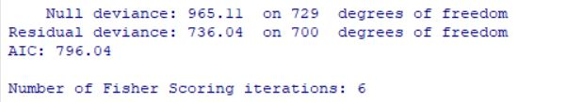
Content
데이터 분석
GLM

Slide 19
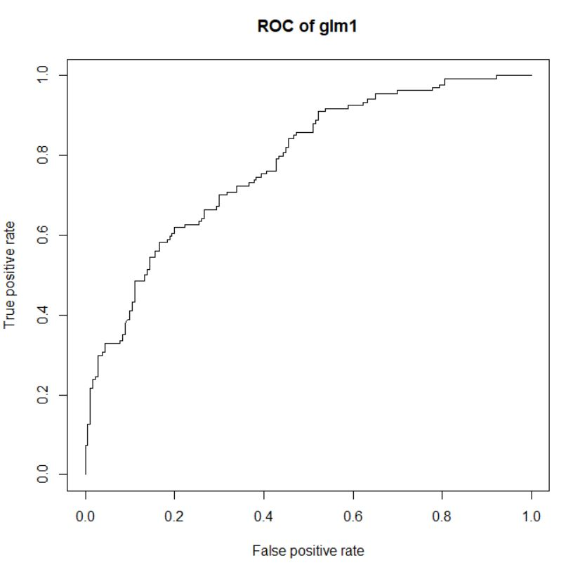
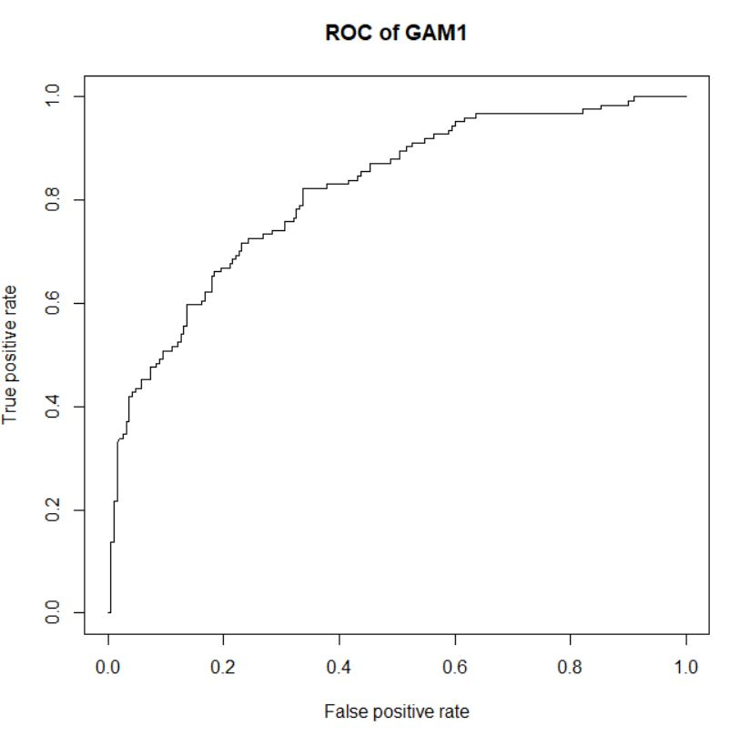
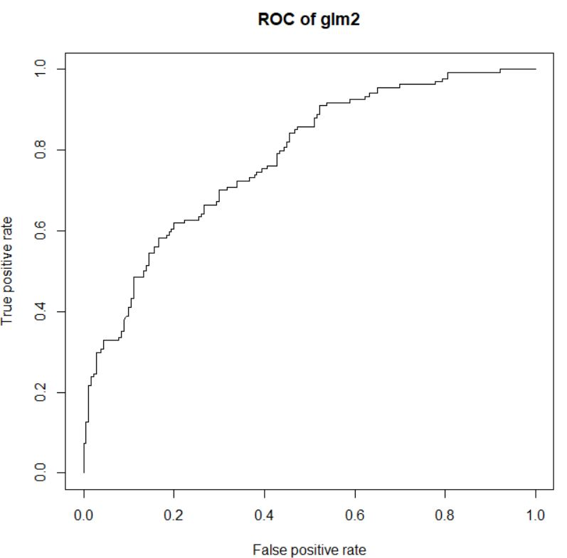
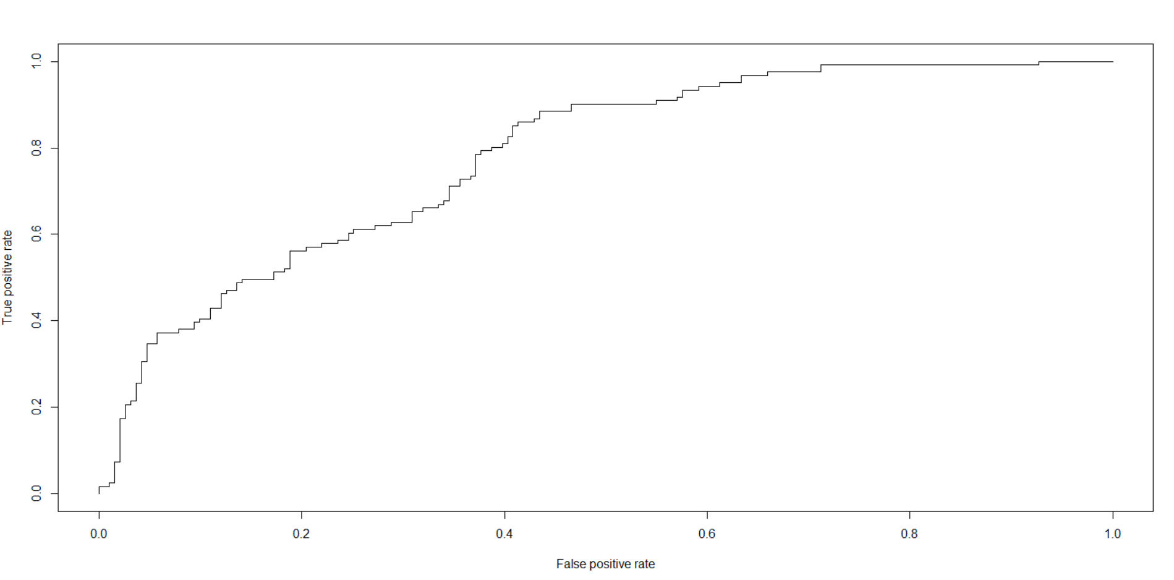
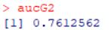
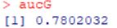
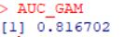
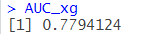
Content
데이터 분석
GLM2 ROC Curve

Slide 20
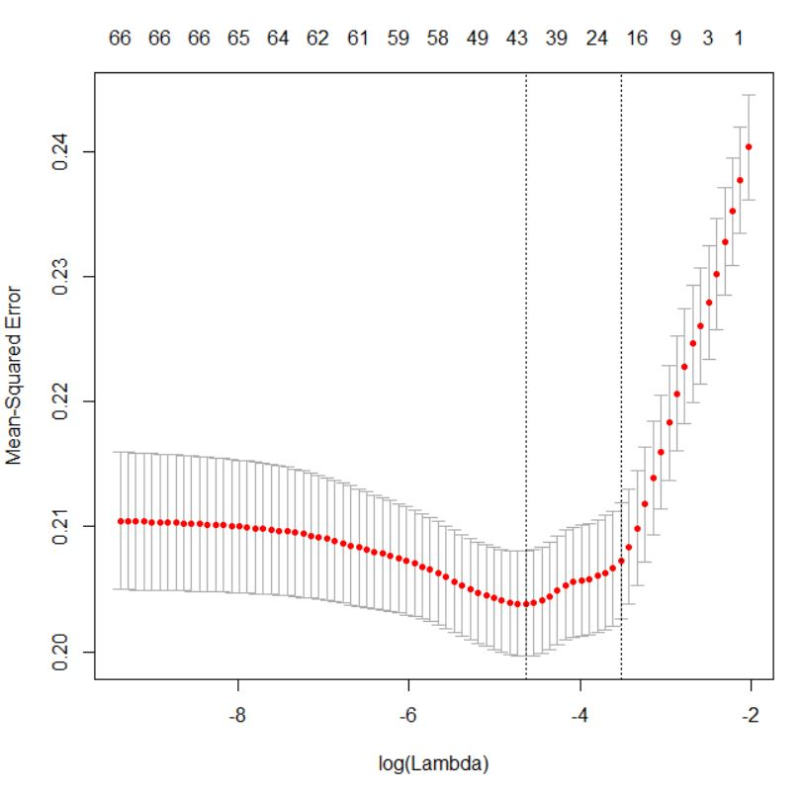
Content
데이터 분석
랏쏘(lambda 값에 따른 MSE)

Slide 21
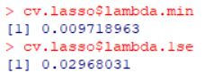
Content
데이터 분석
랏쏘(분석 결과)
MSE 최소일 때
Lasso 값
MSE 최소일 때
1 표준편차 내의 좋은
Lasso 값

Slide 22
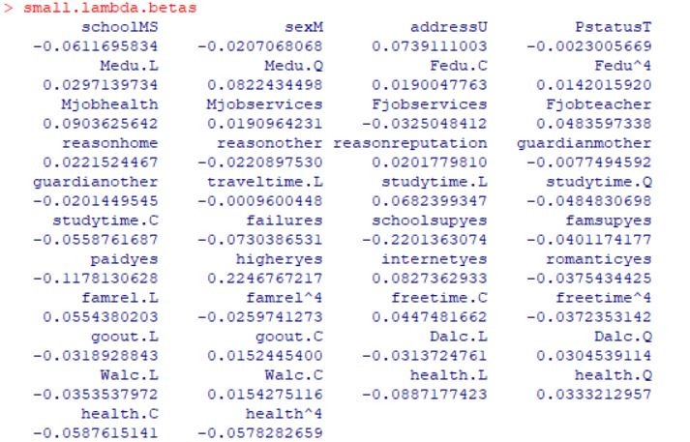
Content
데이터 분석
랏쏘(계수)

Slide 23
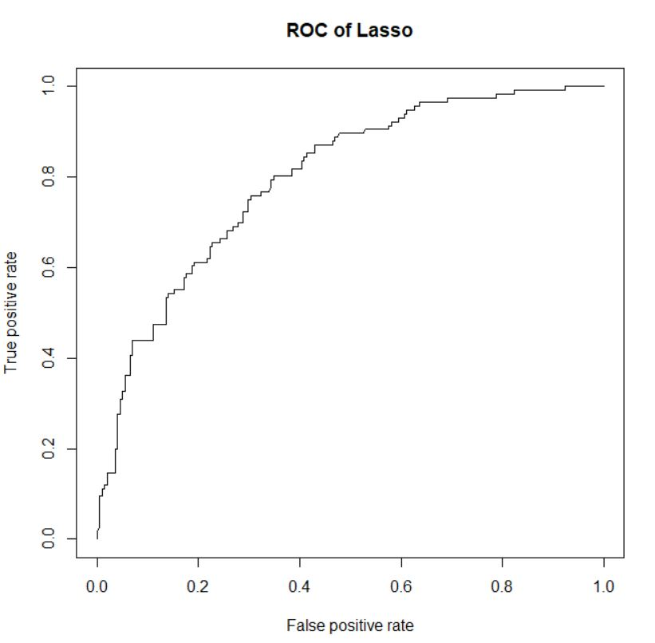
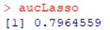
Content
데이터 분석
랏쏘(ROC Curve)

Slide 24
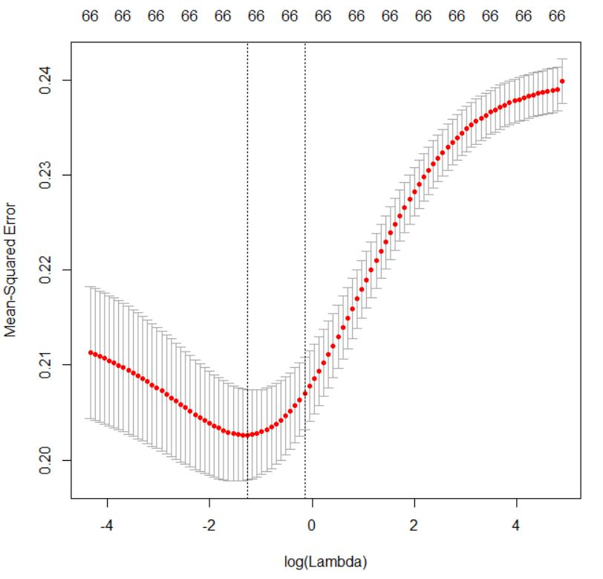
Content
데이터 분석
릿지(lambda 값에 따른 MSE)

Slide 25
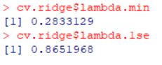
Content
데이터 분석
릿지(분석 결과)
MSE 최소일 때
Lasso 값
MSE 최소일 때
1 표준편차 내의 좋은
Lasso 값

Slide 26
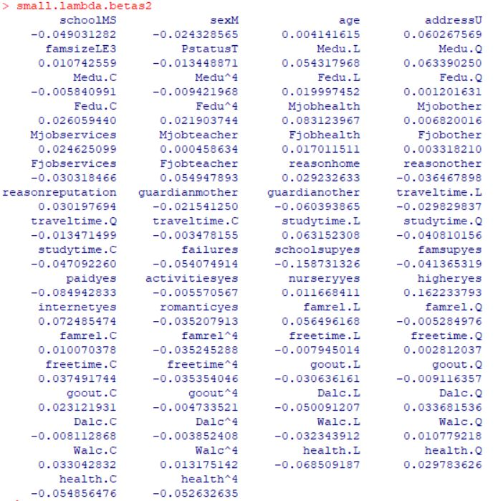
Content
데이터 분석
릿지(계수)

Slide 27
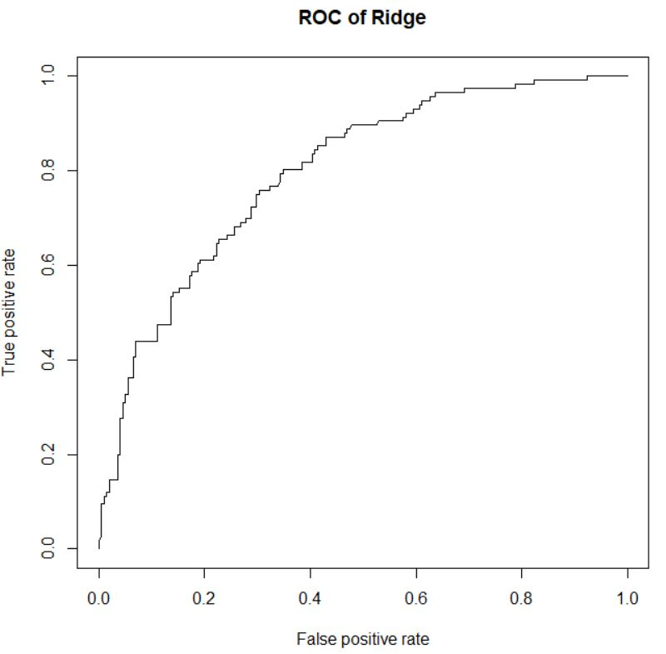
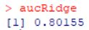
Content
데이터 분석
릿지(ROC Curve)

Slide 28
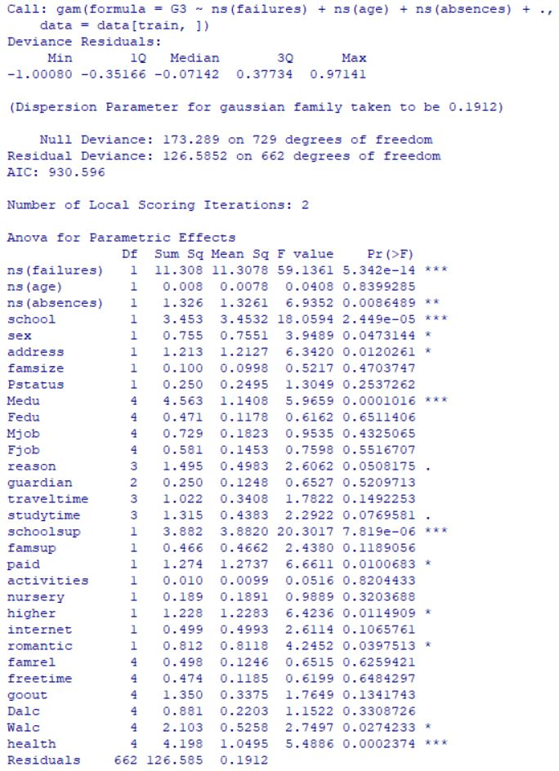
Content
데이터 분석
GAM

Slide 29
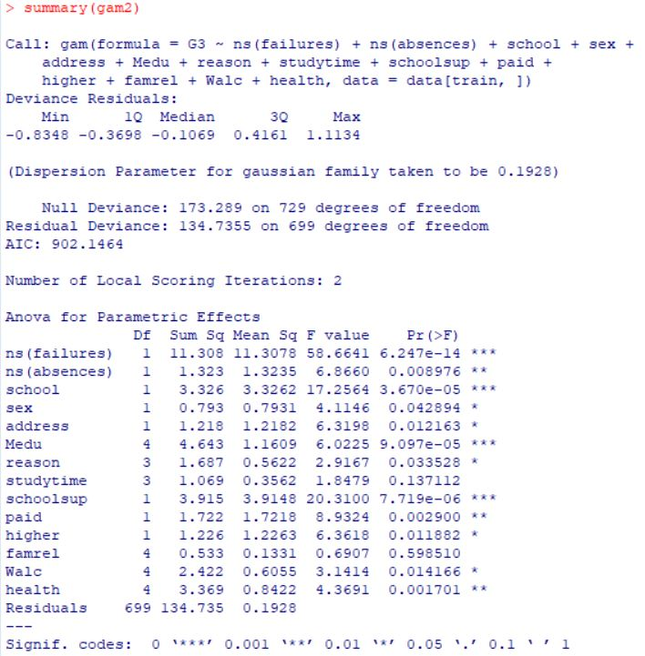
Content
데이터 분석
GAM 2

Slide 30
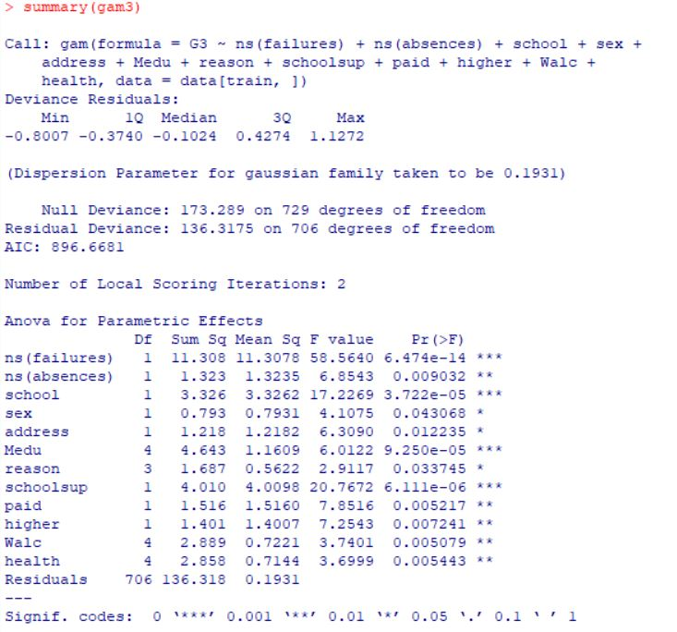
Content
데이터 분석
GAM 3

Slide 31
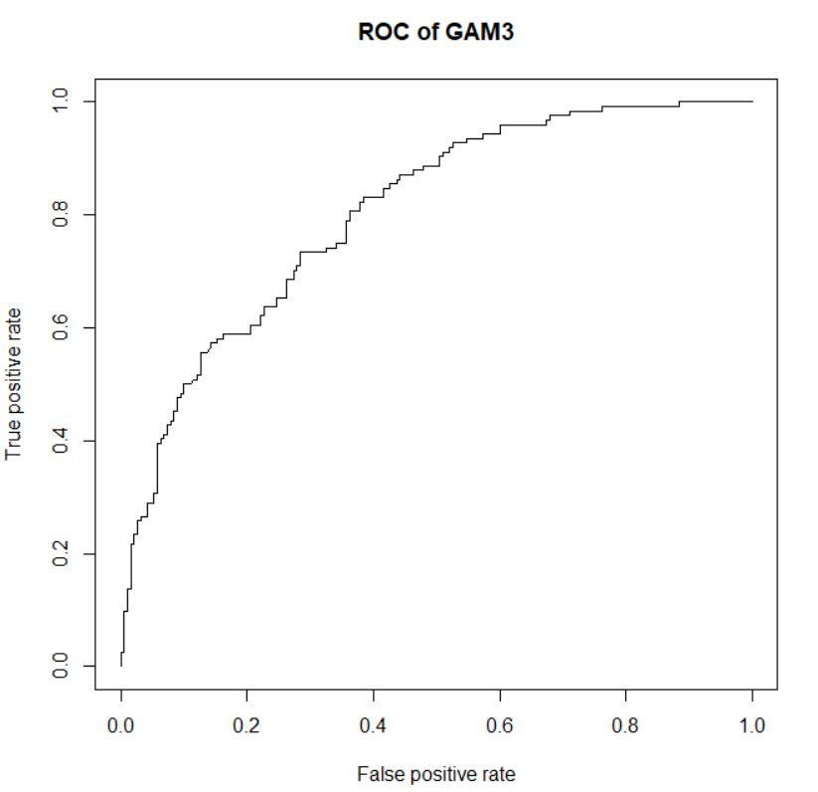
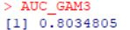
Content
데이터 분석
GAM3 ROC Curve

Slide 32
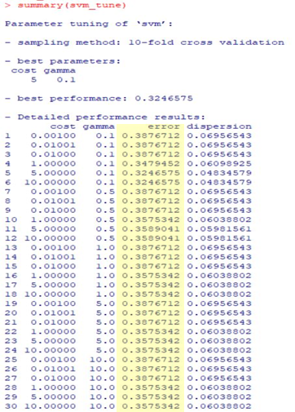
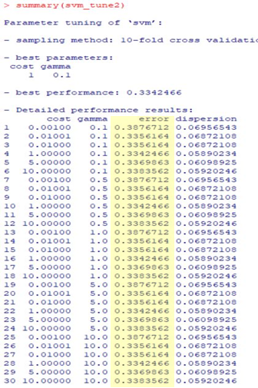
Content
데이터 분석
SVM (kernel=radial,linear)

Slide 33
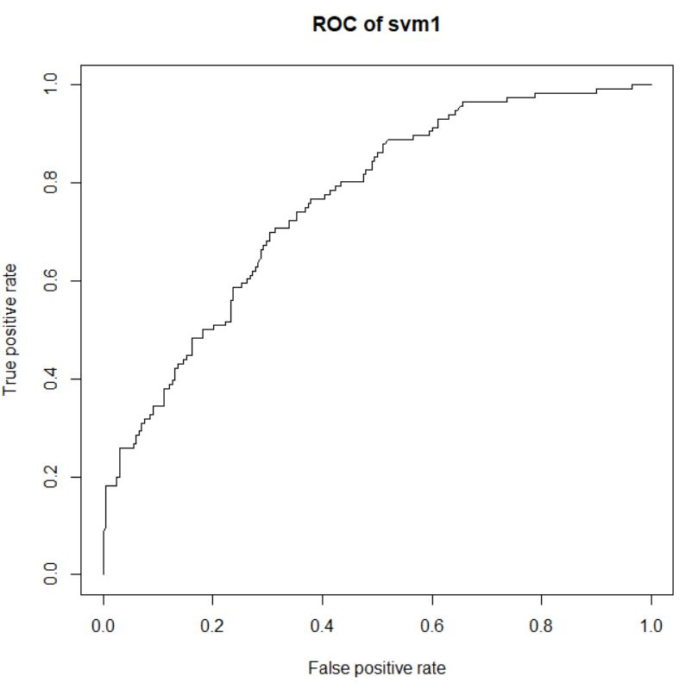
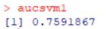
Content
데이터 분석
SVM1(kernel=radial) ROC Curve

Slide 34
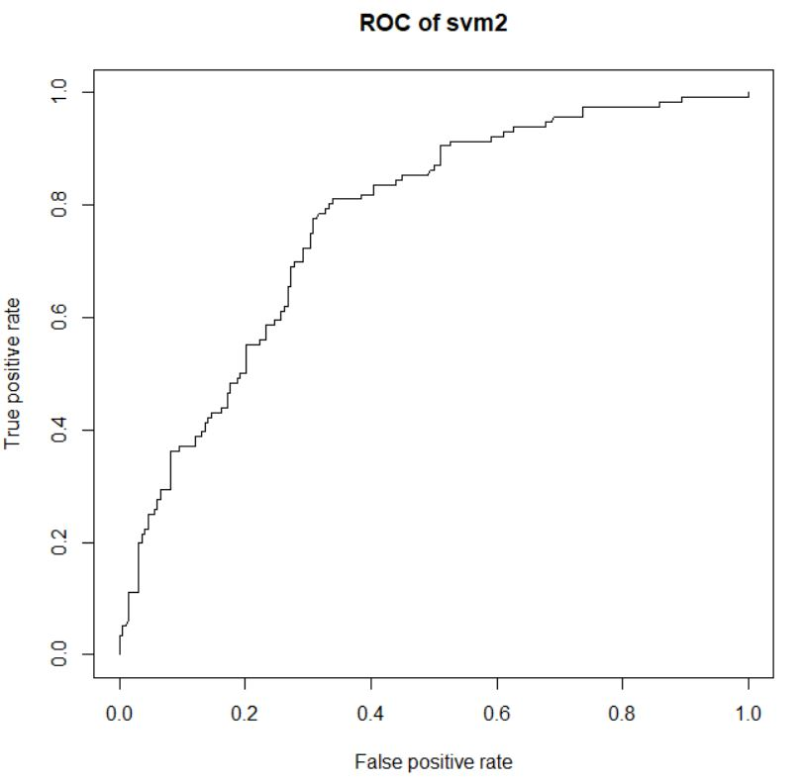
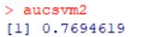
Content
데이터 분석
SVM2(kernel=linear) ROC Curve

Slide 35
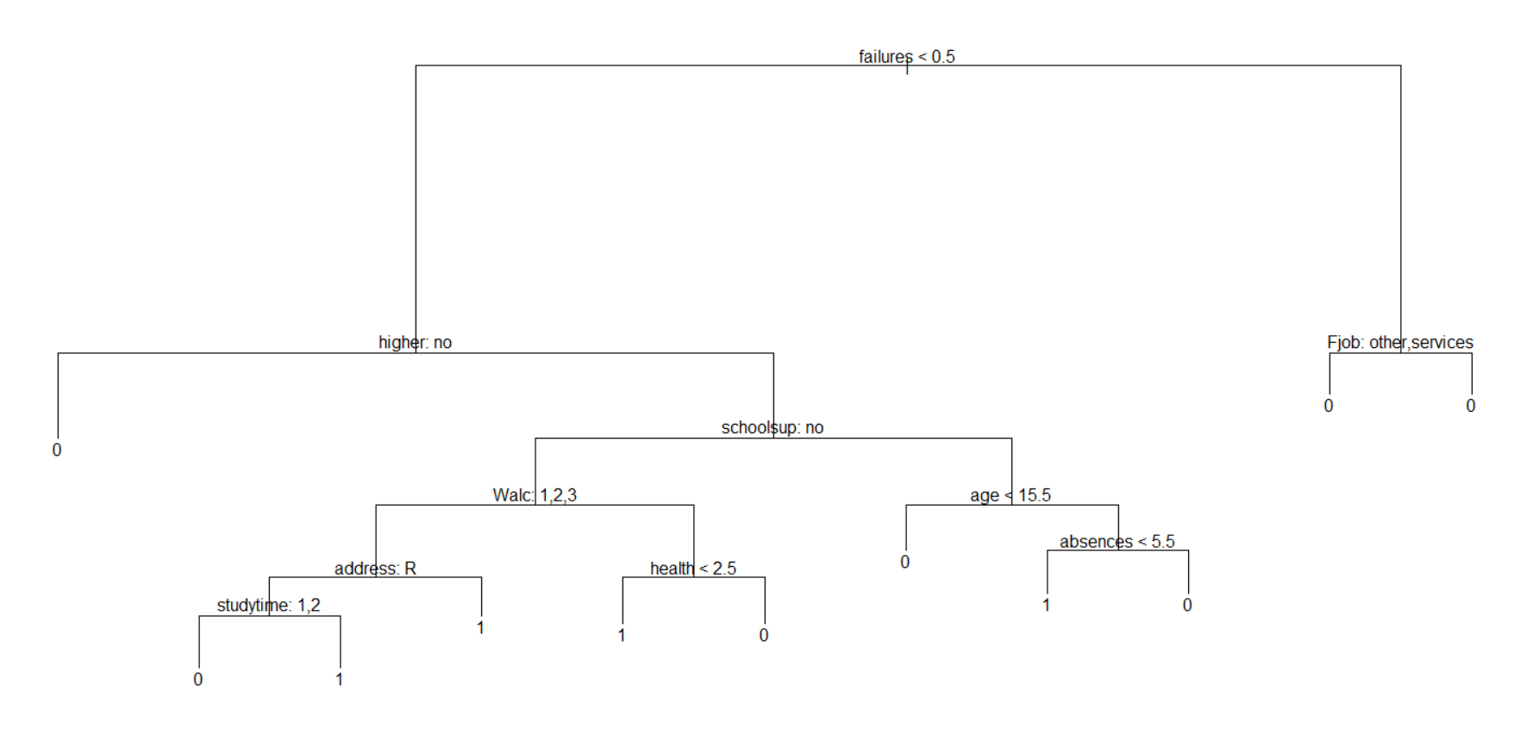
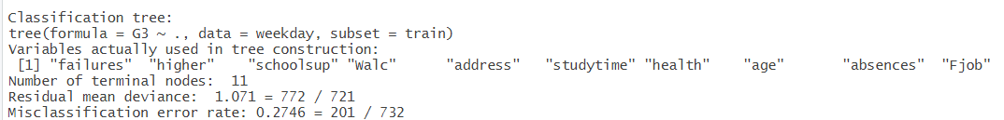
Content
데이터 분석
Decision Tree (Pruning 전)

Slide 36
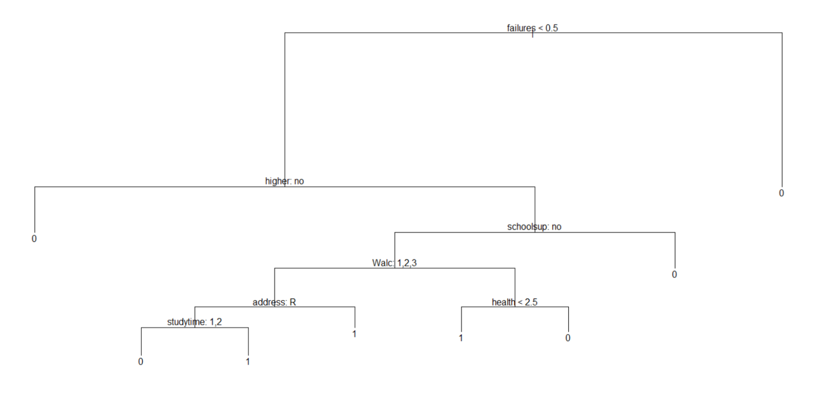
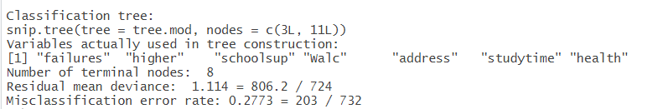
Content
데이터 분석
Decision Tree (Pruning 후)

Slide 37
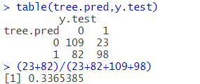
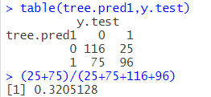
Content
데이터 분석
Decision Tree (Pruning 전/후 비교)
Pruning 전
Test data 적합 결과
Pruning 후
Test data 적합 결과

Slide 38
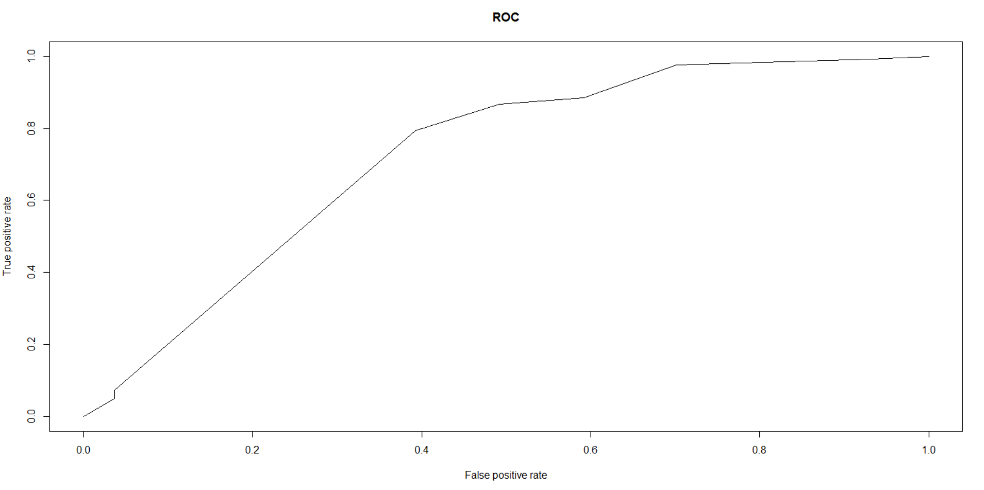
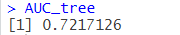
Content
데이터 분석
Decision Tree (ROC Curve)

Slide 39
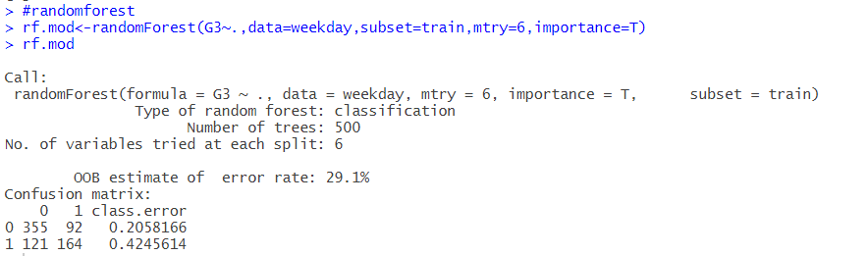
Content
데이터 분석
Random Forest

Slide 40
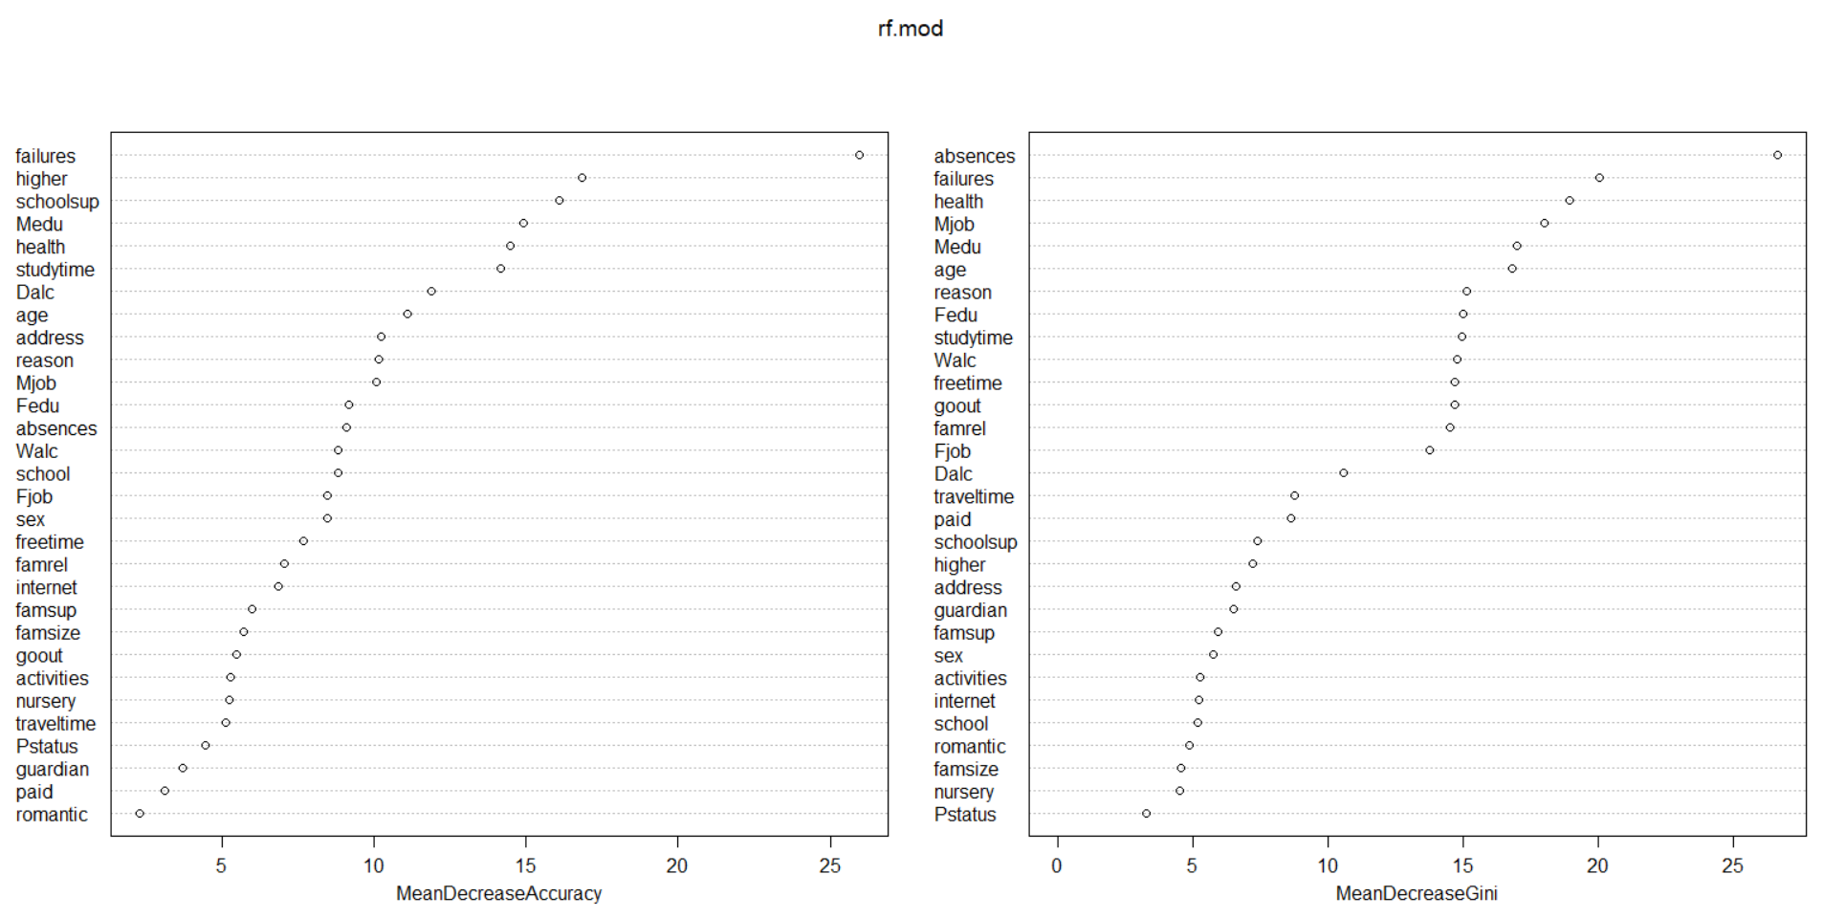
Content
데이터 분석
Random Forest

Slide 41
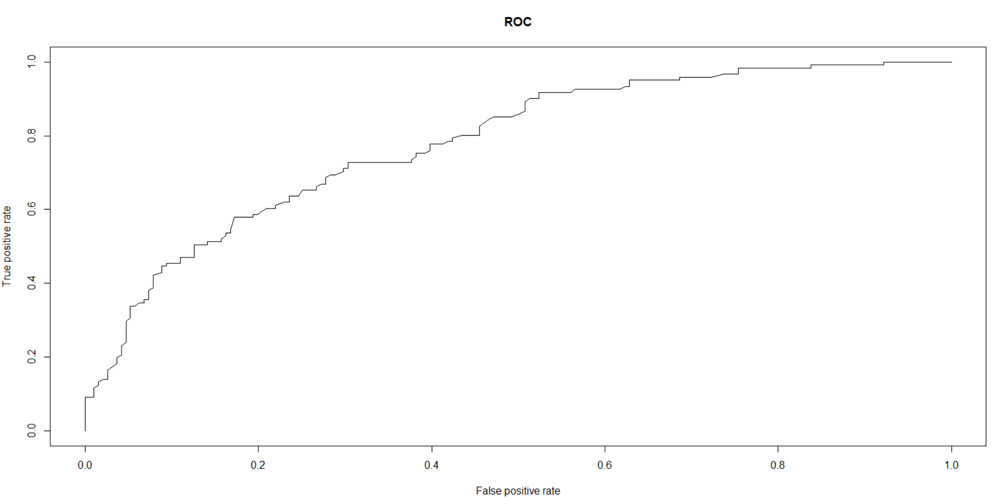

Content
데이터 분석
Random Forest (ROC Curve)

Slide 42

Content
데이터 분석
Bagging

Slide 43

Content
데이터 분석
Bagging

Slide 44


Content
데이터 분석
Bagging(ROC Curve)

Slide 45

Content
데이터 분석
Gradient Boosting

Slide 46

Content
데이터 분석
Gradient Boosting(importance plot)

Slide 47


Content
데이터 분석
Gradient Boosting ROC Curve

Slide 48

Content
데이터 분석
Ada Boosting 이란?
가중치 증가
가중치 증가

Slide 49

Content
데이터 분석
Ada Boosting

Slide 50

Content
데이터 분석
Ada Boosting(importance plot)

Slide 51


Content
데이터 분석
Ada Boosting ROC Curve

Slide 52

Content
데이터 분석
XG Boosting 이란?

Slide 53

Content
데이터 분석
XG Boosting

Slide 54

Content
데이터 분석
XG Boosting(importance plot)

Slide 55
Content
데이터 분석
XG Boosting ROC Curve

Slide 56
04
결론

Slide 57


Content
결론
모델 선정 기준
1. 같은 모델에 Seed를 다르게 적용

Slide 58


Content
결론
모델 선정 기준
2. 서로 다른 결과 도출
모든 모델에서 같은 현상 발생.

Slide 59
Content
결론
모델 선정 기준
3. 100번 실행 후, 각 결과의 평균값 생성
각각의 모델
서로 다른
Seed
100
평균값 생성

Slide 60


Content
결론
최종 결과

Slide 61

Content
결론
Random Forest
1번 실행 했을 때,
각 변수들의 중요도
-> MeanDecreaseGini

Slide 62
Content
결론
성적에 영향을 미치는 변수
변수명 | 변수뜻
Absences | 학교 결석 횟수 / 0~93
Medu | 엄마 교육 수준 / 0~4 (범주형)
Failures | 유급 횟수 / 1,2,3,4
Mjob | 엄마 직업 / (명목형)
Health | 현재 건강 상태 / 1~5

Slide 63

Content
결론
예측률 =
1 – OOB estimate of error rate
1 – 0.290 = 0.7095

Slide 64
감사합니다.

